Slide 1


Изграждане
на информационни системи
Разработката на информационни системи (ИС) е ключова за планираната организационна промяна. Тя свързва технологиите със стратегическите бизнес цели. ИС позволяват на организациите да станат по-гъвкави и конкурентоспособни.

Slide 2

Системи за развитие и организационна промяна
1
Преоценяване на целите
2
Организационна гъвкавост
3
Подобряване вземането на решения
Съгласуване на новите системи с бизнес стратегията.
Адаптиране към пазарни промени без мащабно преструктуриране.
Предоставяне на управленски екип с практически идеи, базирани на данни.

Slide 3

Преработка на бизнес процесите (BPR)
1
Идентифициране на неефективности
Подробно проучване на съществуващите работни процеси за откриване на проблемни области.
2
Интегриране на технологии
Внедряване на AI, роботизирана автоматизация и облачни изчисления за по-интелигентни процеси.
3
Фокус върху клиента
Препроектиране на процесите с оглед на крайния потребител за по-добро удовлетворение.

Slide 4
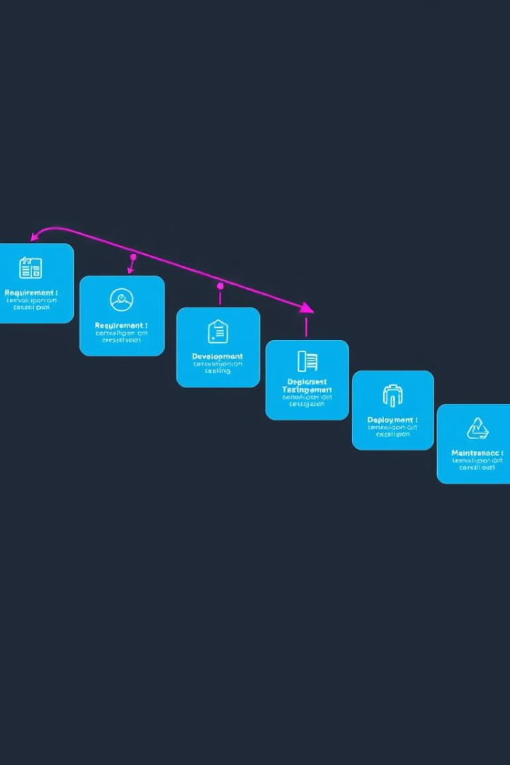




Преглед на разработката на системи
Системен анализ
Събиране на изисквания и анализ на съществуващите системи.
Системен дизайн
Превръщане на изискванията в технически спецификации.
Внедряване
Програмиране, тестване и разгръщане на новата система.
Поддръжка
Осигуряване на функционалност и актуализации на системите.

Slide 5
Методологии за моделиране и проектиране на системи
Структурирани методологии
Обектно-ориентирани методологии
Линеен подход с ясни етапи. Подходящ за големи проекти с дефинирани изисквания.
Фокус върху преизползваеми "обекти". Идеални за сложни, динамични системи.

Slide 6

Алтернативни подходи за изграждане на системи
Традиционен жизнен цикъл
Последователен подход, подходящ за стабилни бизнес нужди.
Прототипиране
Итеративно подобрение чрез обратна връзка от потребителите.
Разработка от крайния потребител
Позволява на нетехнически потребители да създават приложения.
Готови софтуерни пакети
Закупуване на готов софтуер или аутсорсинг на разработката.

Slide 7

Разработка на приложения за дигиталната фирма
1
Бърза разработка (RAD)
Акцент върху бързо развитие и чести итерации.
2
Компонентно-базирана разработка
Изграждане на системи от предварително разработени модули.
3
Уеб услуги
Позволяват взаимодействие между приложения през интернет.

Slide 8




Разработка на мобилни приложения
Отзивчив дизайн
Подобрена сигурност
Оптимизация на производителността
Осигуряване на добра работа на различни устройства и размери екрани.
Защита на потребителските данни при мобилни транзакции.
Осигуряване на бързо зареждане и безпроблемна функционалност.

Slide 9

Значение на разработката на системи
1
Стратегическа инициатива
Преобразува организациите, за да станат по-гъвкави и ефективни.
2
Дългосрочен растеж
Осигурява технологии, които отговарят на непосредствените нужди и бъдещото развитие.
3
Адаптивност
Създава гъвкави системи за справяне с бързо променящия се дигитален свят.

Slide 10

Заключение
Успешната разработка на системи създава гъвкави и стабилни решения. Те позволяват на организациите да процъфтяват в динамичната дигитална среда. Правилният подход води до дългосрочен растеж и адаптивност.

Slide 11

Благодаря за вниманието!

